Slide 1
基于CNN的手写算式识别
西北农林科技大学信息工程学院校企实训终期答辩
组别：B02
汇报人：张胜君
汇报时间：2019年7月12日

Slide 2
汇报提纲
一、项目综述
二、项目意义
三、小组分工
四、技术路线
五、难点攻克
六、项目演示

Slide 3
一、项目简述
基于数字图像处理与CNN（卷积神经网络）算法，并在MNIST数据集的基础上进行运算符数据集的扩展，开发出一个能够进行手写算式识别并计算结果的软件。
输入：
1）用户上传的手写算式图片
2）用户在页面上手绘的算式
输出：
1）识别出的算式
2）算式的计算结果

Slide 4
二、项目意义
1.与手写板相结合的幼儿数学启蒙教学
2.大量数据的快速计算（多个算式识别）

Slide 5
三、小组分工
模块 | 主要负责人
图像预处理 | 张胜君
数据集扩展与模型训练 | 郭斌
web前端界面显示 | 彭兆前
测试、开发文档书写 | 武杰

Slide 6
四、技术路线
①图像预处理模块
基于python-opencv，对用户上传或在前端canvas画布上绘制的算式图片进行预处理。首先将图像转成灰度图，再根据合适的阈值对灰度图像进行二值化处理，最后根据0或255的像素值，对单行或多行算式的进行单个字符分割。

Slide 7
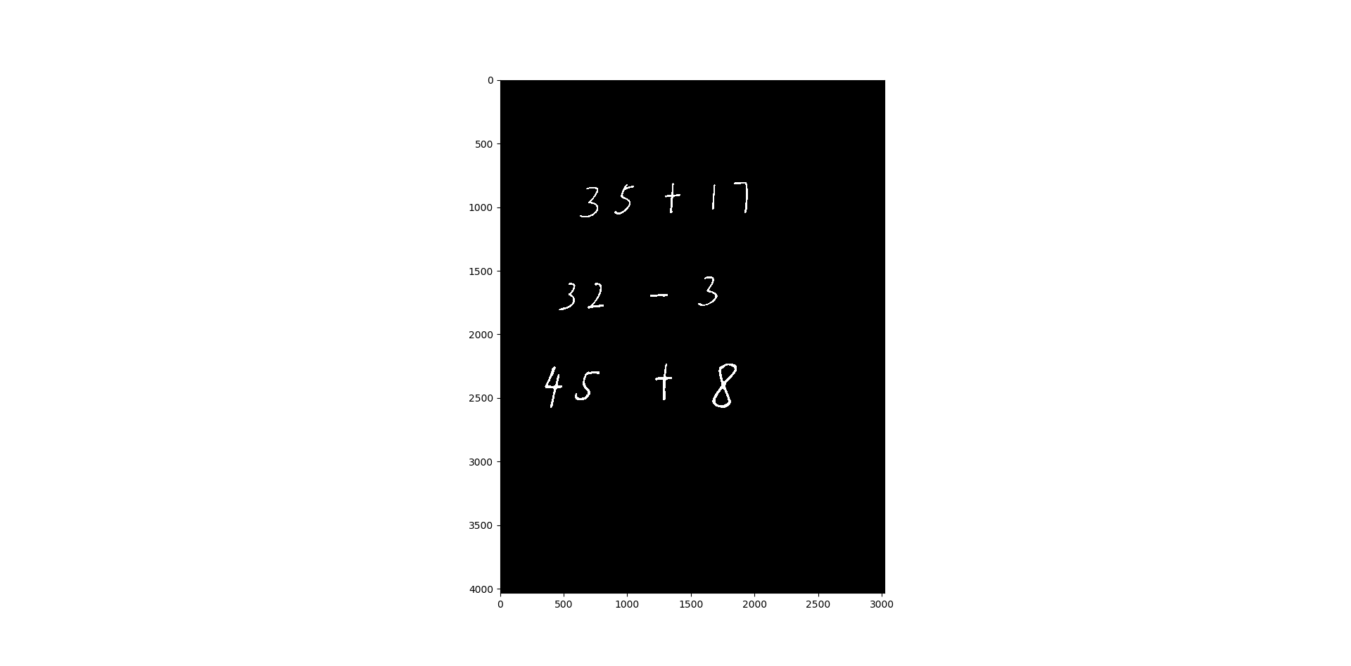
四、技术路线

Slide 8
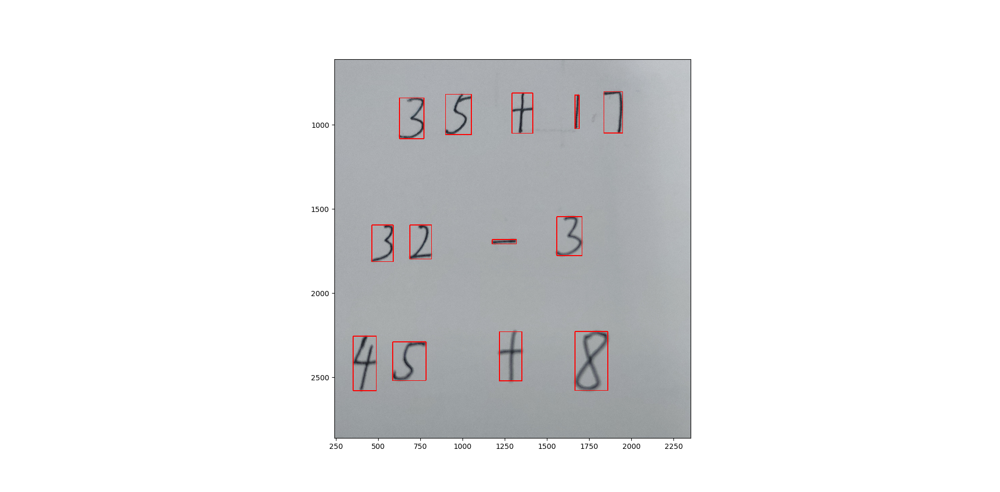
四、技术路线

Slide 9
四、技术路线
②数据集扩展与模型训练
在MNIST数据集的基础上添加加减乘除和括号数据集，将其打乱顺序后，输入以TensorFlow构建的卷积神经网络进行模型训练，并测试其识别正确率。

Slide 10
四、技术路线
③web前端界面展示
首先使用Canvas作为用户绘制手写算式的画布，之后使用Django框架处理前后端数据传递，将绘制后的算式图片信息传递到后台服务器进行处理。最后经图像处理、识别并计算后，将结果在前端页面进行显示。

Slide 11
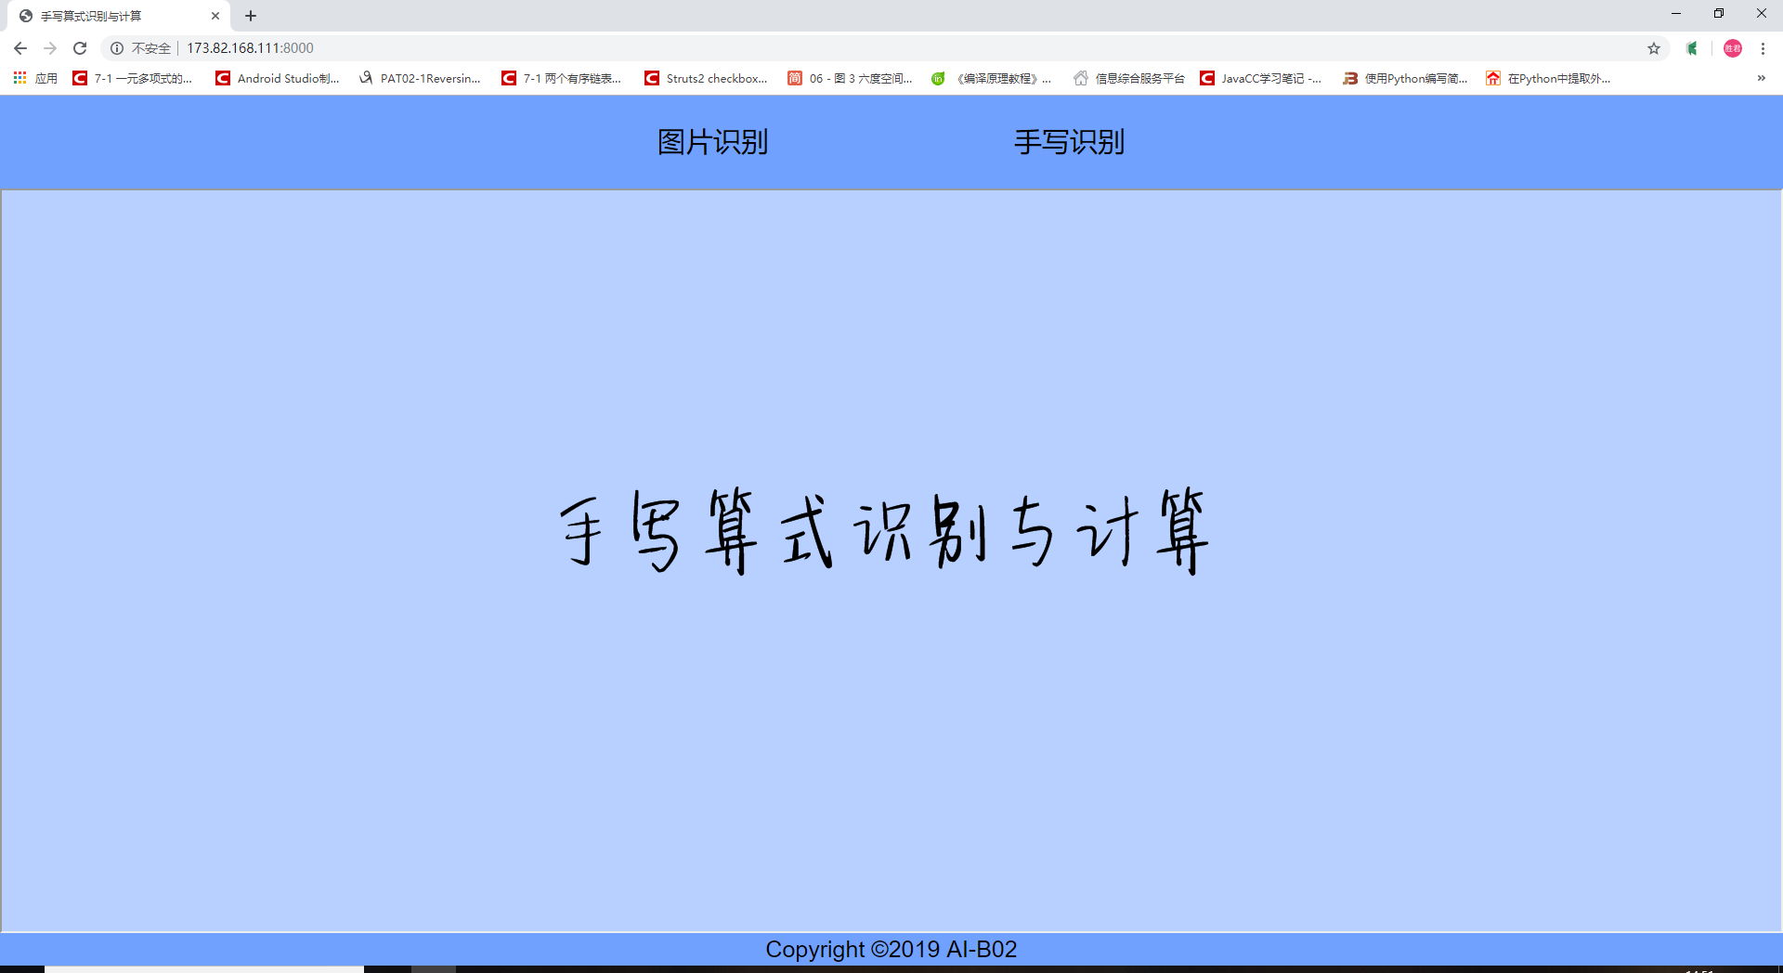
四、技术路线

Slide 12
五、难点攻克
①除号的识别
除号与其他符号的拓扑结构存在差异，对除号的分割不能采用与其他符号相同的方法。
通过对检测出的每连续三个矩形轮廓的高度与本行矩形轮廓高度最大值H的1/3作比较，若连续三个轮廓都小于H的1/3，则证明这三个轮廓组成一个除号。

Slide 13
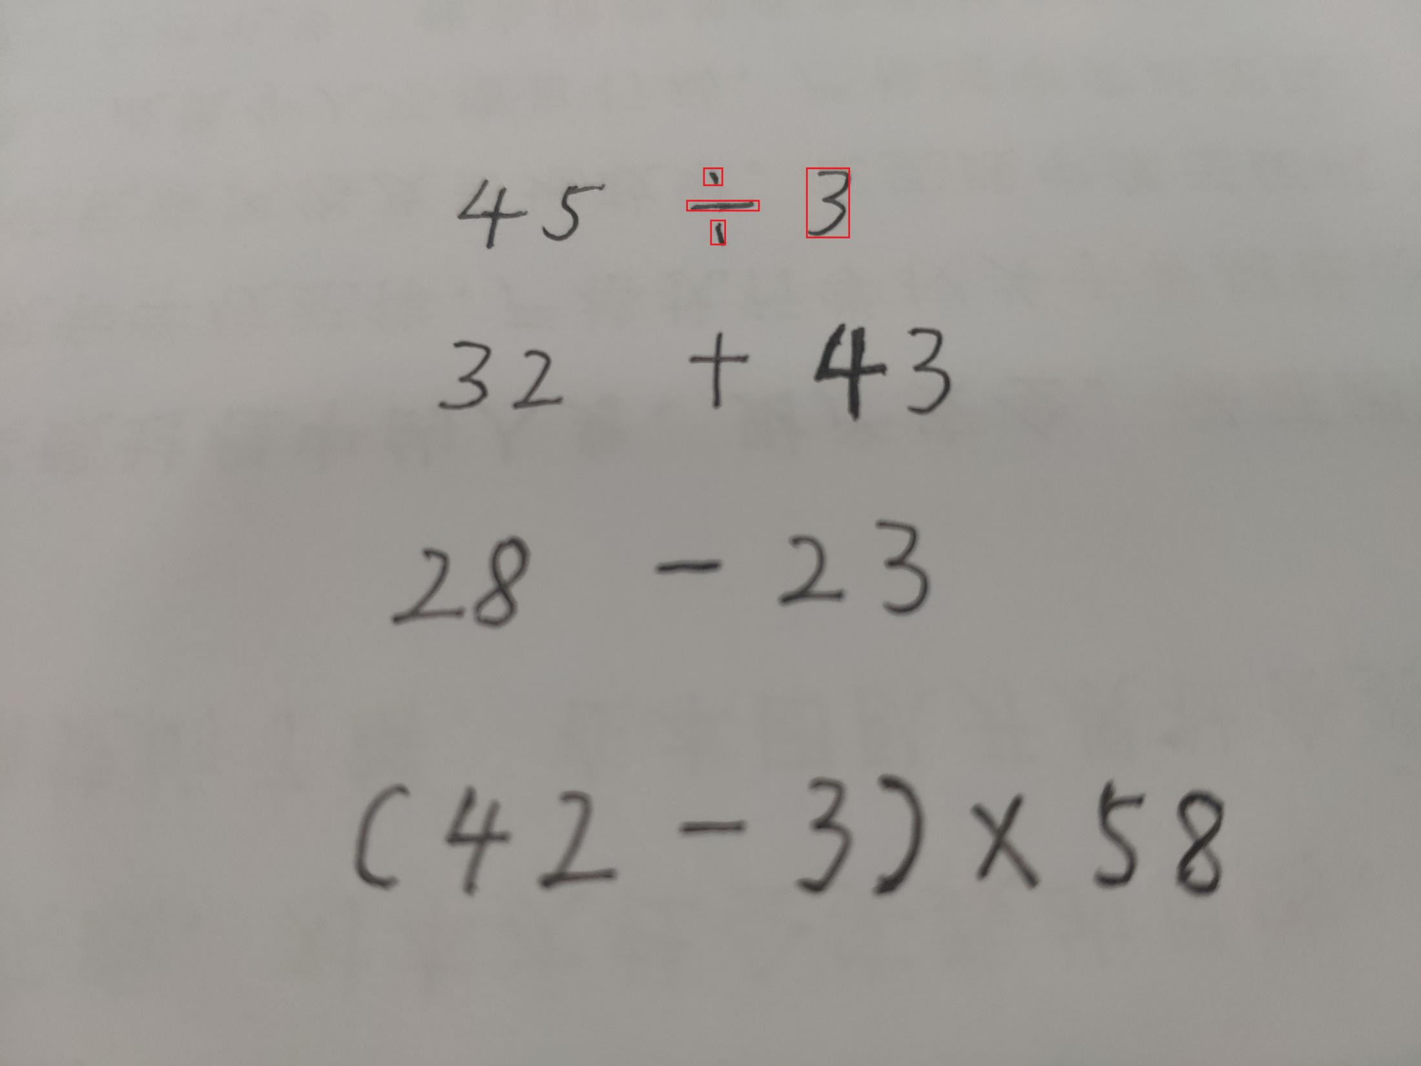
五、难点攻克

Slide 14
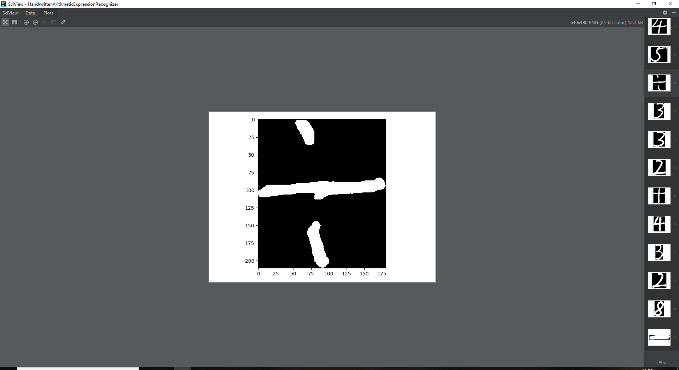
五、难点攻克

Slide 15
五、难点攻克
②多行算式问题
对多行算式进行分割时，首先对检测出的矩形轮廓左上角顶点(x,y)，按照y坐标进行排序。之后记录下矩形轮廓最大的宽和高，对所有矩形轮廓进行递归遍历，每次记录最上方矩形轮廓的左上角顶点的y坐标值y_min，将之后遍历的y坐标值与之相减，若大于y_min，则之前遍历的轮廓属于一行算式。

Slide 16
五、难点攻克

Slide 17
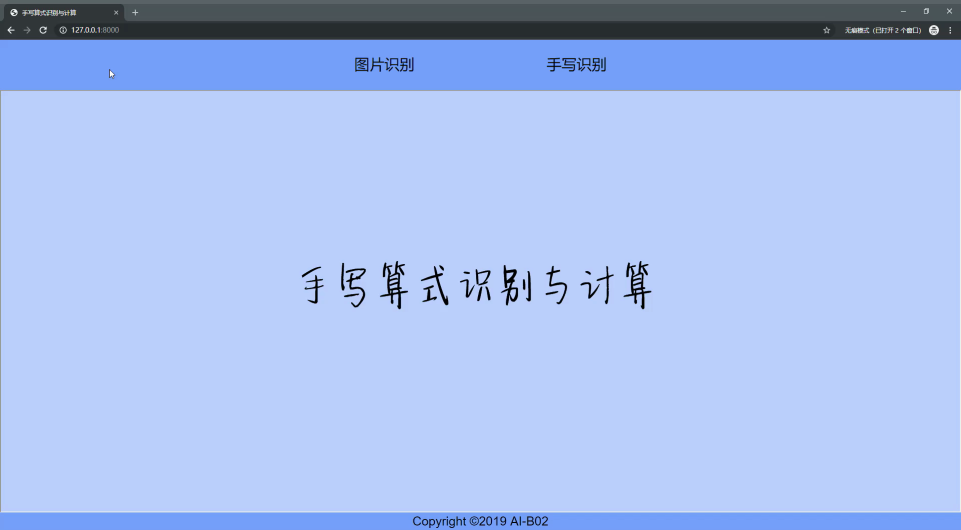
六、项目演示

Slide 18
Thanks for your watching~

